Slide 1
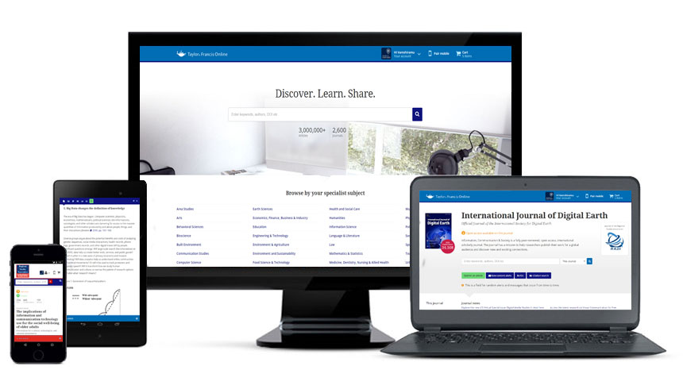
Taylor & Francis Online
发现 ∙ 学习 ∙ 分享

Slide 2
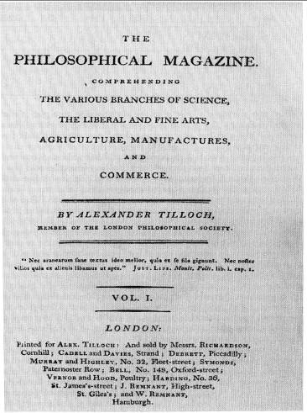
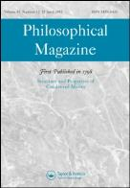
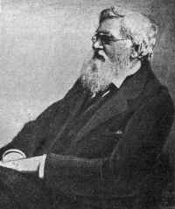
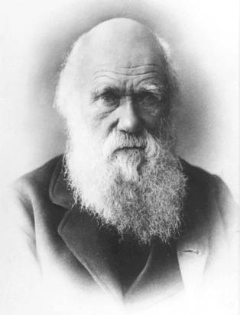






Taylor & Francis出版集团介绍
创建于1798年，出版2700余种学术期刊
  最早商业运作学术期刊的出版社
  全球最大的社会科学出版社；40%的人文社科类期刊被SSCI/A&HCI收录；70%的科技类期刊被SCIE 收录
  2700+期刊，2500+为Open Select
  合作伙伴 – 与750家学协会和大学合作；
全球网络 – 20 家代表处遍布全球各大洲：北京、新加坡、东京、牛津 、费城、墨尔本
旗下品牌：

Slide 3


Taylor & Francis医学期刊数据库
包含152种同行评审学术期刊
划分为4大主题，涉及28个学科
  综合医疗与公共卫生
  临床精神病学与神经科学
  综合内科与口腔医学
  药物学与毒理学
Q1分区期刊22种
13种期刊的JRC学科排名前十
专家见解期刊专辑
包含的11 种期刊
专注于制药科学领域
涉及药物研发的所有阶段
涵盖药学各个热点研究新型主题：
  新药研发
  疫苗研发
  罕见病药物研发
  药物基因疗法
  药物专利评价
医学期刊数据库
*现刊库内容可延展阅读至1997年

Slide 4
Taylor & Francis医学期刊数据库
EXPERT OPINION on
Therapeutic Patents
EXPERT OPINION on
Biological Therapy
EXPERT OPINION on
Pharmacotherapy
EXPERT OPINION on
Drug Delivery
EXPERT OPINION on
Orphan Drugs
EXPERT OPINION on
Emerging Drugs
DRUG DISCOVERY
PRECLINICAL
PHASE I
PHASE II
PHASE III
LAUNCH
EXPERT OPINION on
Drug Safety
EXPERT OPINION on
Therapeutic Targets
EXPERT OPINION on
Drug Discovery
EXPERT OPINION on
Investigational Drugs
EXPERT OPINION on
Drug Metabolism & Toxicology

Slide 5

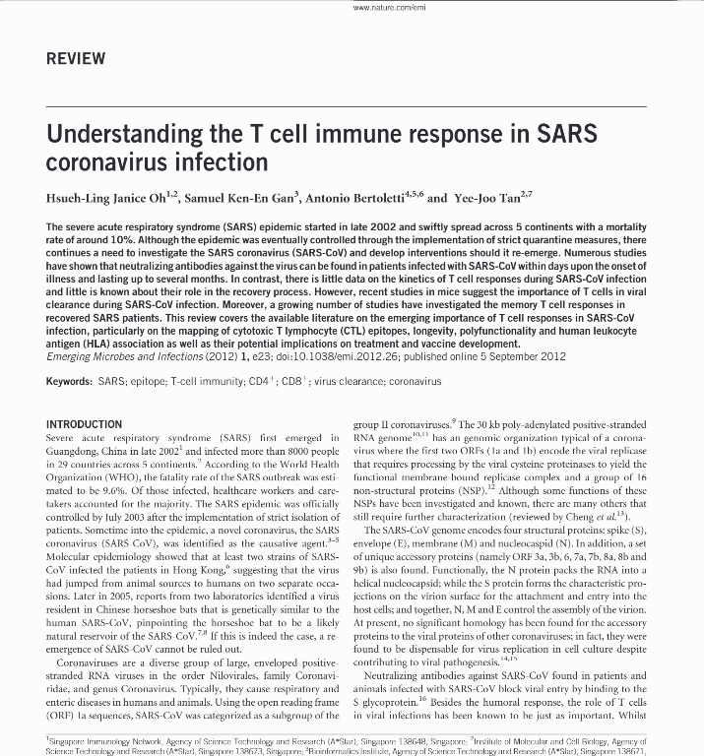
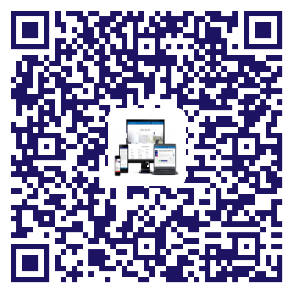
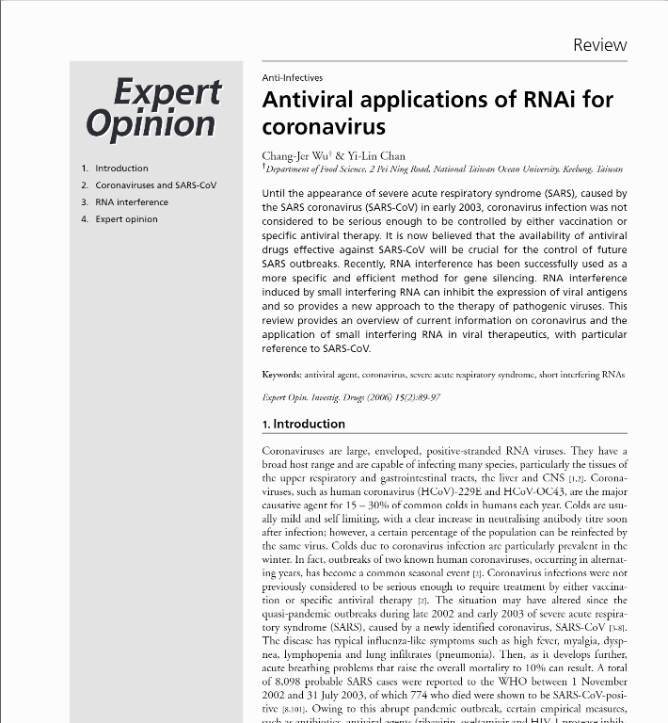
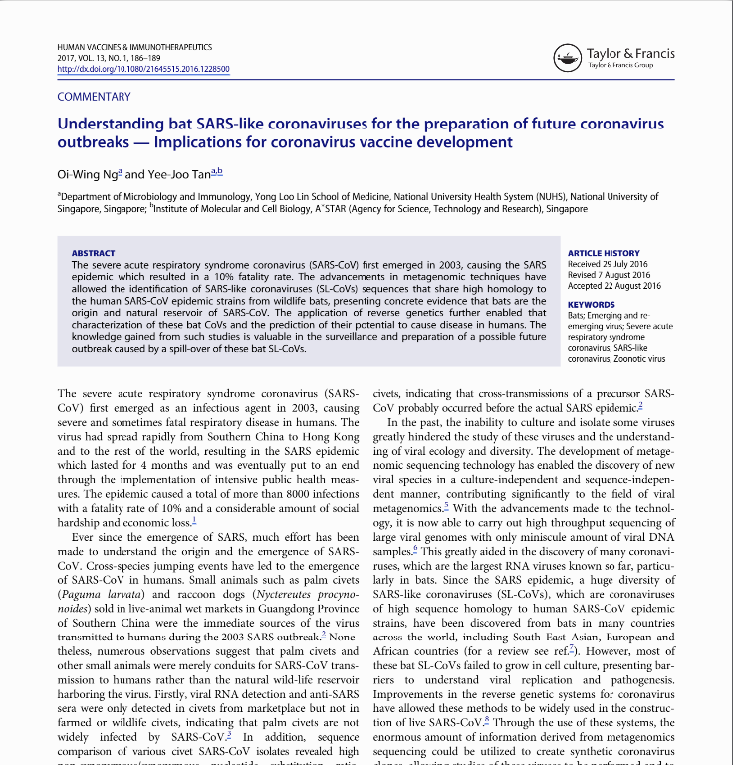
Taylor & Francis 新冠 (COVID-19)相关内容

Slide 6
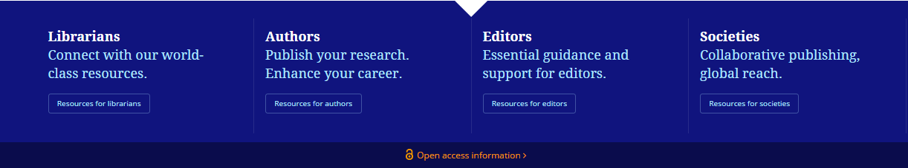
平台特点 - 发现 ∙ 学习 ∙ 分享
访问网址 – www.tandfonline.com
文章 – 超过440万篇科技人文医学资料供科研人员随时查阅
期刊 – 2,700余种期刊，每份期刊都经过严格的同行评审
其他 – 作者、图书馆员、编辑和学协会板块

Slide 7

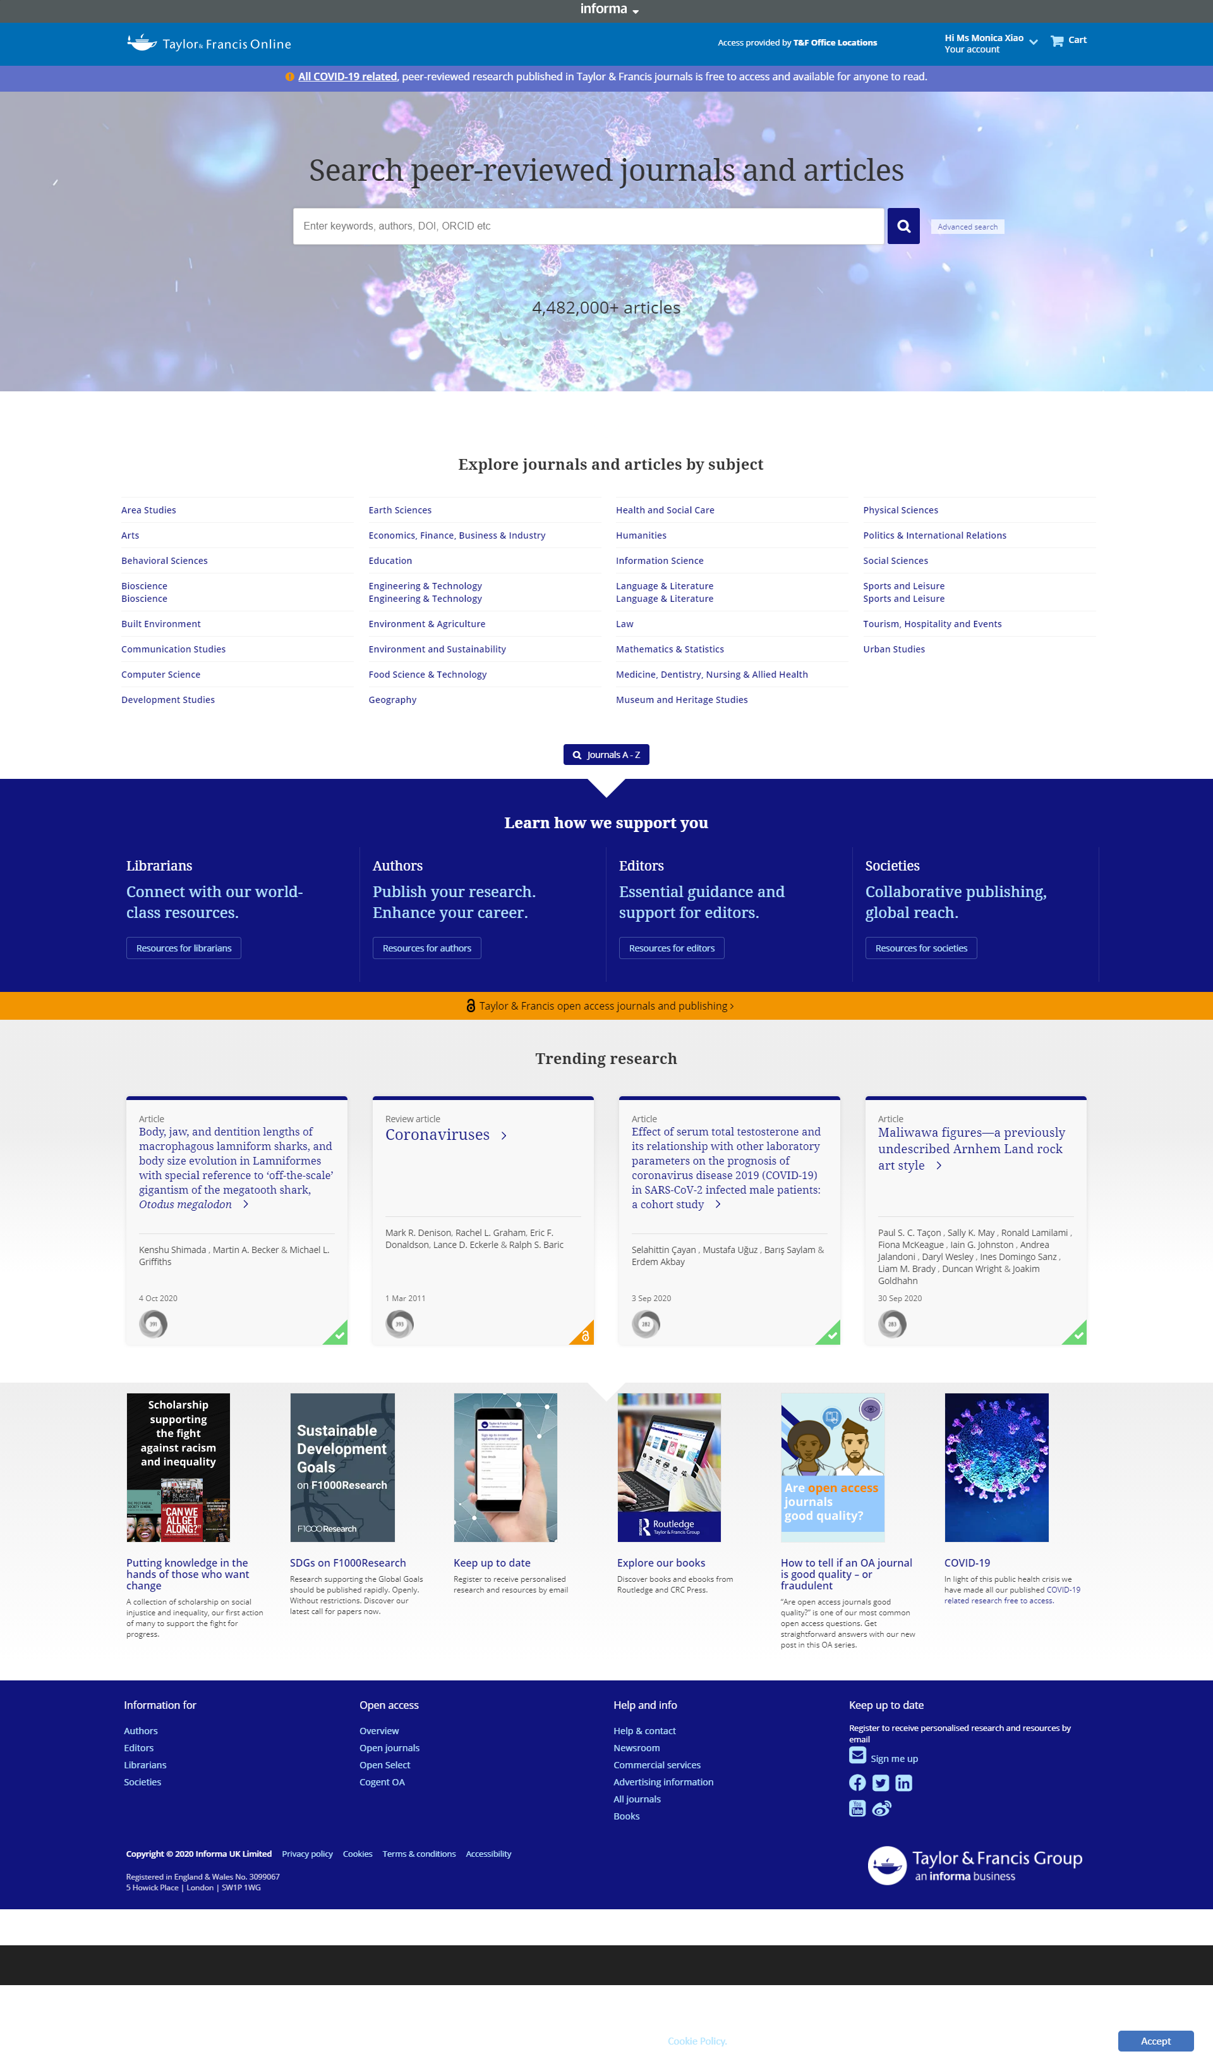
平台特点 - 发现 ∙ 学习 ∙ 分享

Slide 8
平台使用
搜索文献：查找您感兴趣的文章
文章页面：帮助您省时省力的开展科研
期刊页面：了解您专业领域的期刊

Slide 9
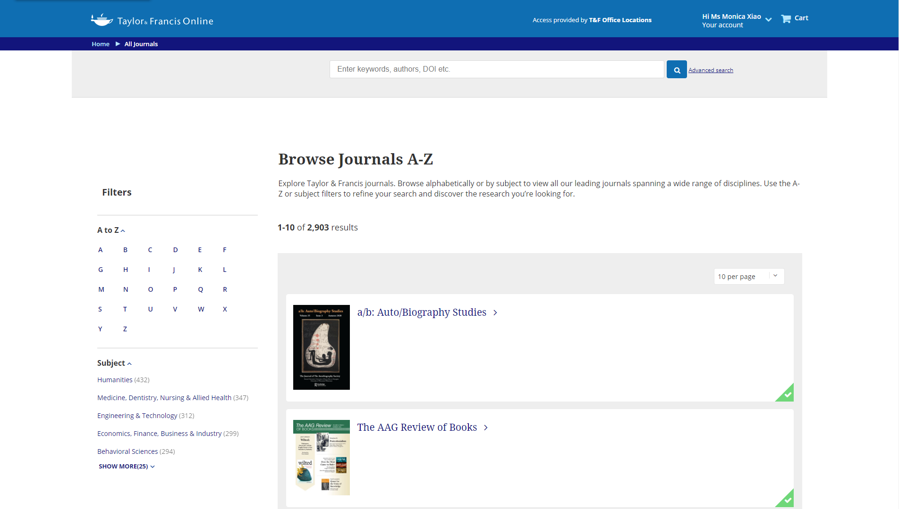
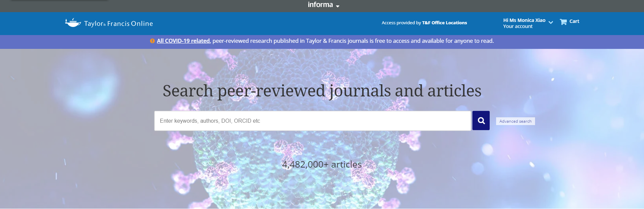
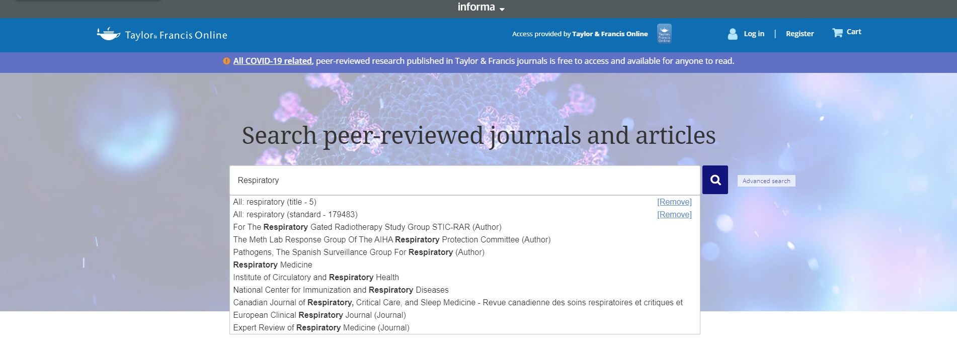
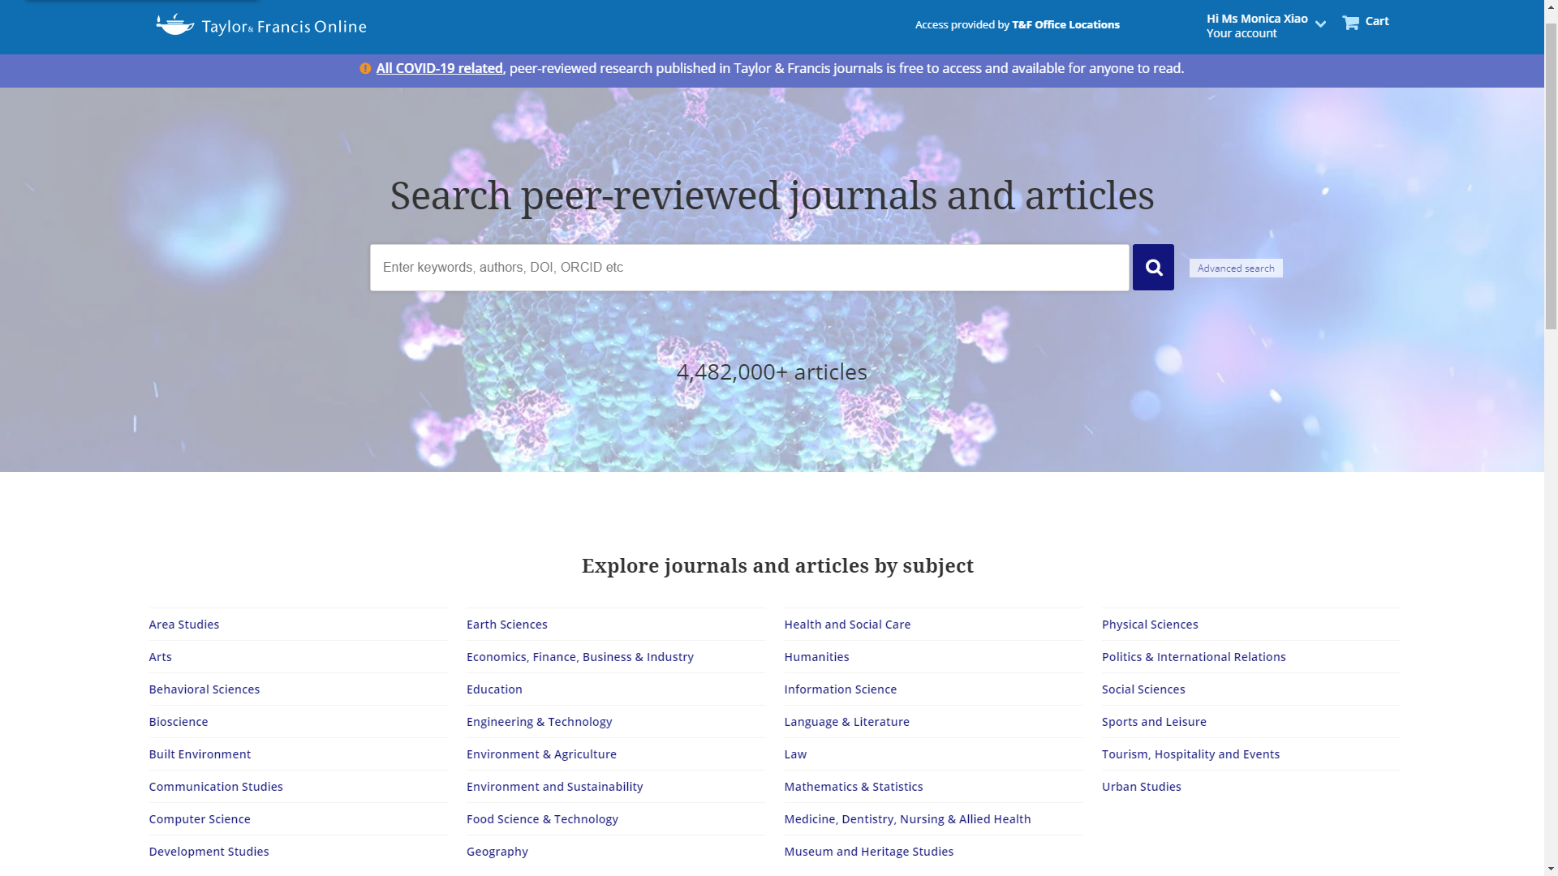
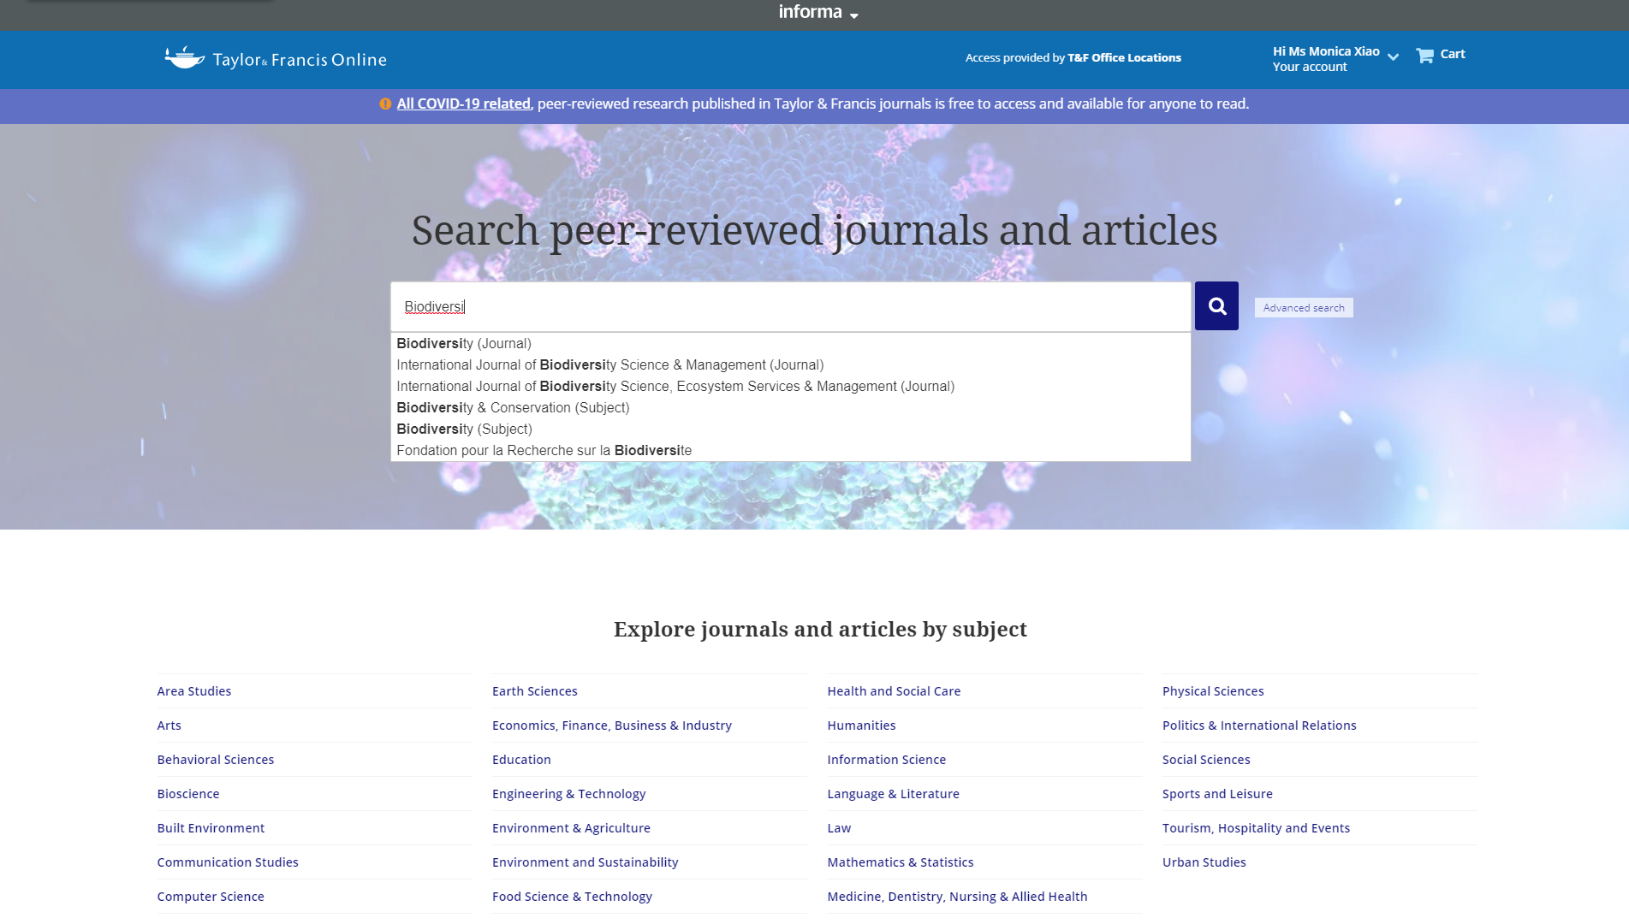
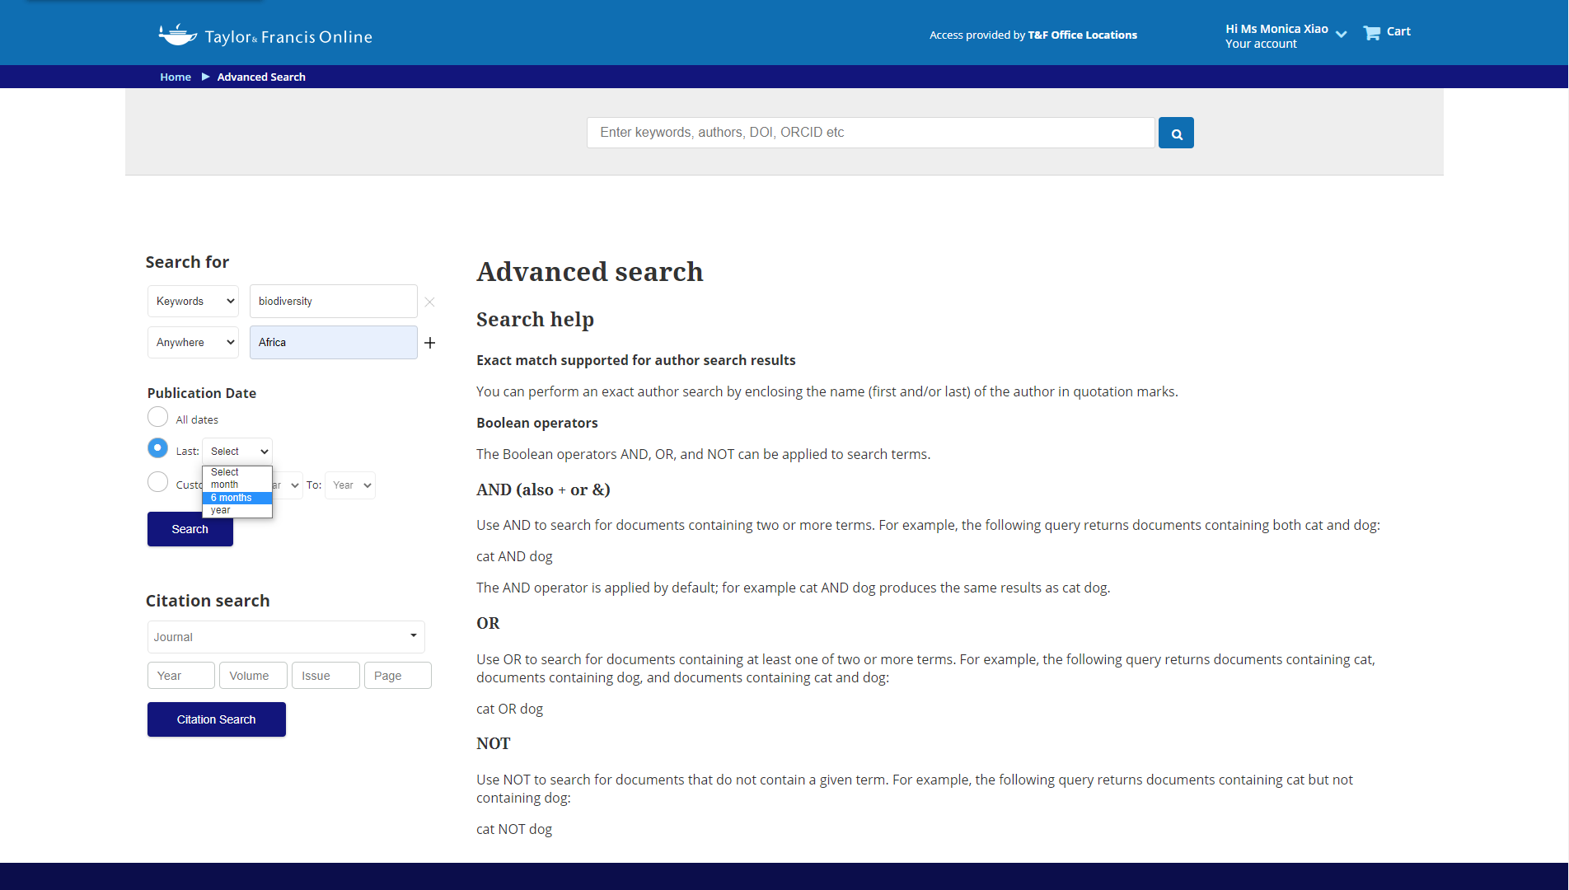
平台使用 – 检索

Slide 10
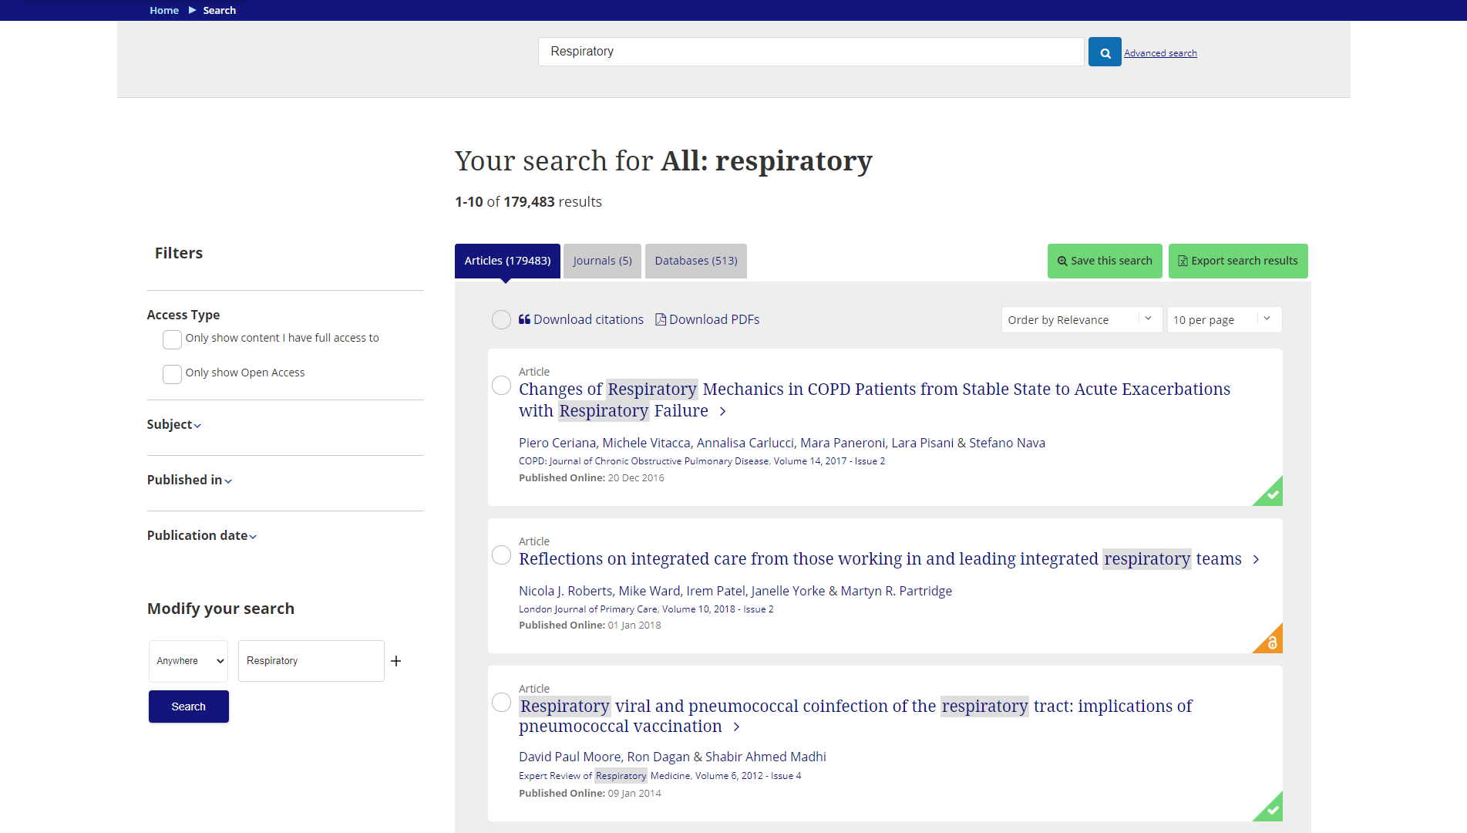
平台使用 – 检索结果

Slide 11
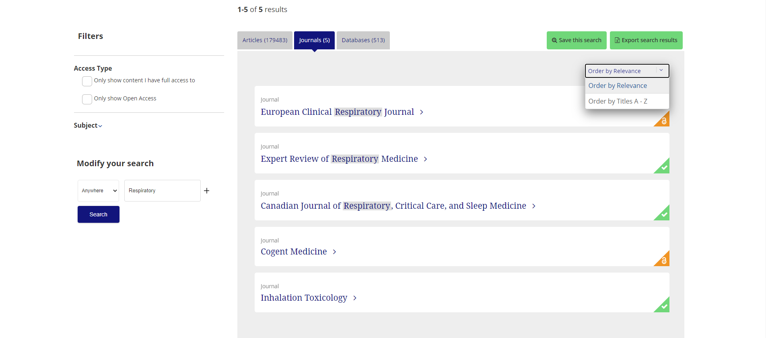
平台使用 – 检索结果

Slide 12
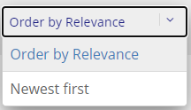
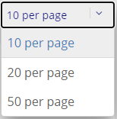
平台使用 – 检索结果
✓
✓
✓

Slide 13
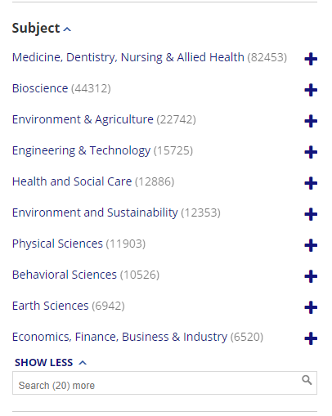
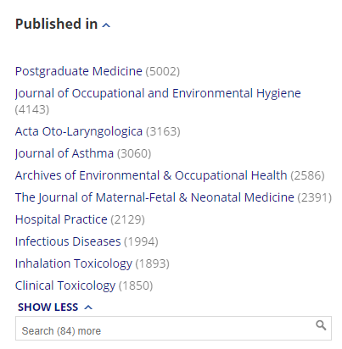
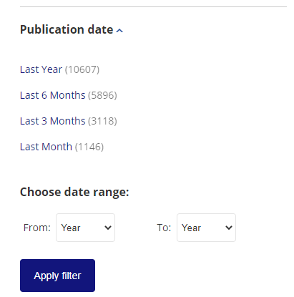
平台使用 – 检索结果

Slide 14

平台使用 – 检索技巧
布尔运算符(AND OR NOT)
通配符(? *)
位置算符(“A B”~10)
模糊检索(A~)
更多检索技巧，请访问：
https://help.tandfonline.com/s/article/Searching-our-site

Slide 15
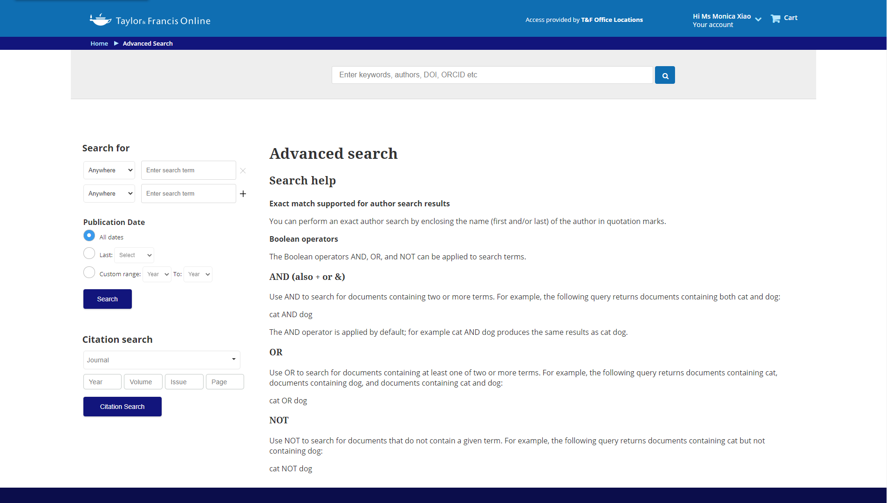

平台使用 –高级检索

Slide 16
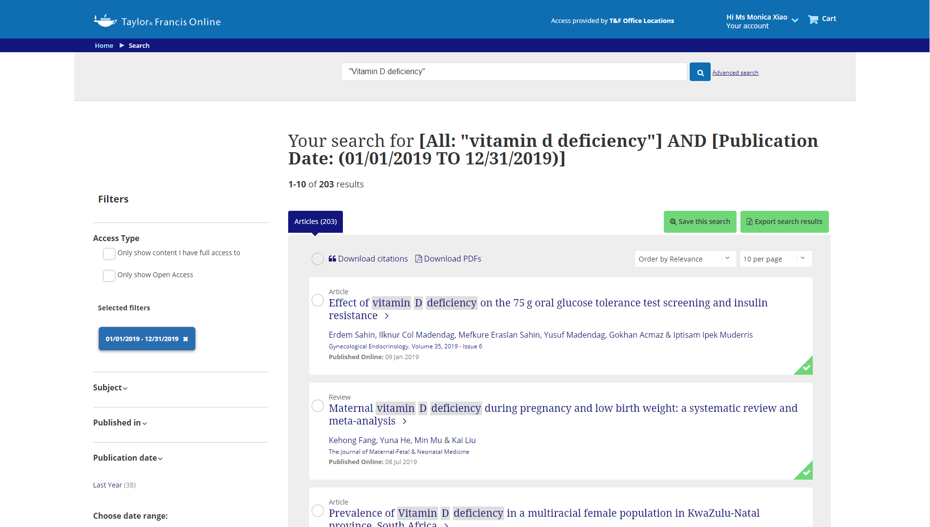
平台特点 – 文章页面

Slide 17
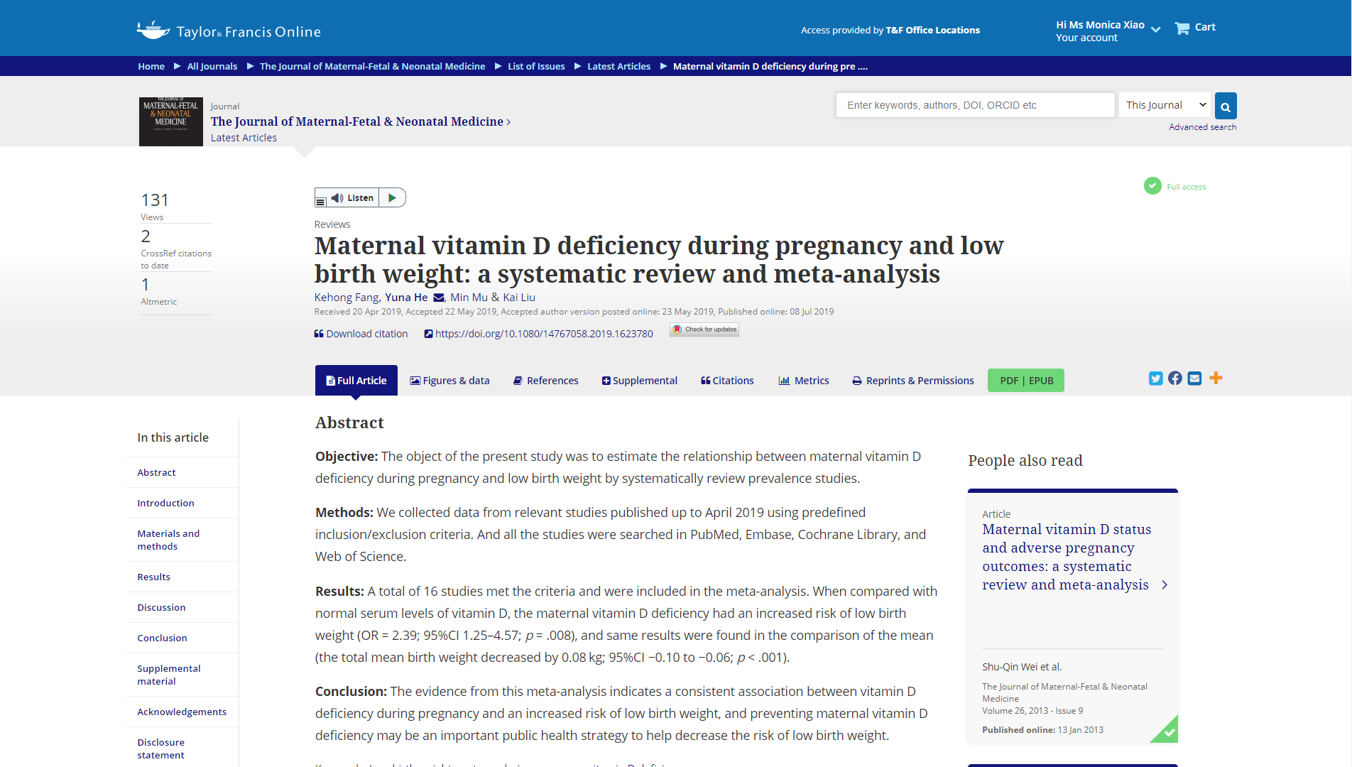


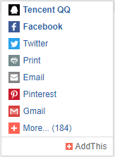
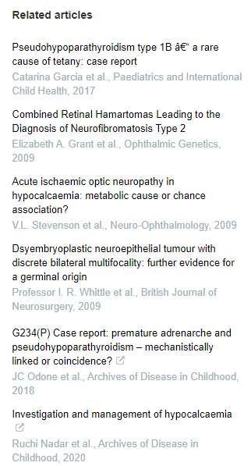
平台特点 – 文章页面
Notes:
在页面右上方也提供快速检索工具，不过这里多了一个下拉菜单，1. 我们可以通过下拉菜单限定搜索的范围，是在本刊搜索？还是全站搜索？
2. 在期刊封面下方我们可以看到一组数字，这组数字分别提供了这篇文章被访问的次数、被引用的次数，和在社交媒体这样的非传统的传播渠道中分享的次数，可以说是文章级别的衡量标准，这组数字反映了文章的受关注程度和影响力。更详细的数据可以在主导航栏的Metrics标签下找到。
3. 顺着往右看，这里有文章访问权限的标识。这里显示绿色，是有全文访问权限的。如果这里没有任何访问标识，然后在下面的横向导航栏最后，也就是当前显示PDF下载的地方，出现一个橙色的Get Access的按钮的话，就说明这篇文章目前没有访问权限，我们可以联系图书馆老师进行文献传递。
4. 在我们开始阅读文章的时候，我们可以看到横向的主导航栏，和左侧的文章结构导航。
5. 这里有一串社交媒体的Logo，通过这个黄色的加号可以打开一系列社交媒体分享按钮，可以把当前文章分享到我们的社交朋友圈。靠这样的学术互动，很可能找到我们潜在的合作者。
6. 留意每篇文章右手边的文章推荐清单，这里分为2部分，一部分系统根据相关性推荐的阅读清单，另一部分是其他读者的阅读清单。我们在座的各位，跟所有的读者一样，都有自己的专业方向，那么其他读过这篇论文的人很可能跟我们有共同的兴趣点，但是大家很可能拥有不同的专业背景，所以这部分阅读清单很可能为我们提供了不同交叉学科的相关内容。对我们开阔思路可能会有所帮助。
去年，T&F给文章增加了音频插件，也就是说我们不仅可以在线阅读、下载PDF存档，还可以收听相应的文章。

Slide 18
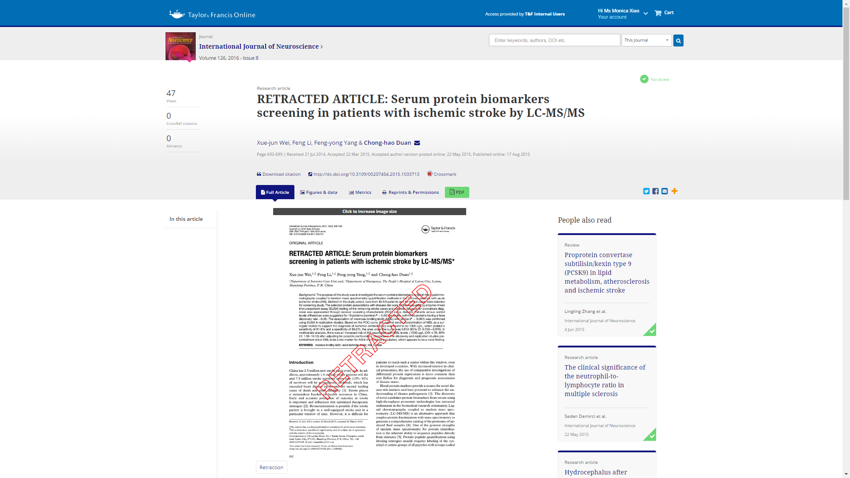
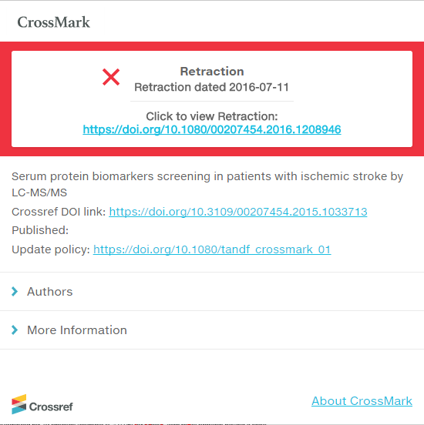
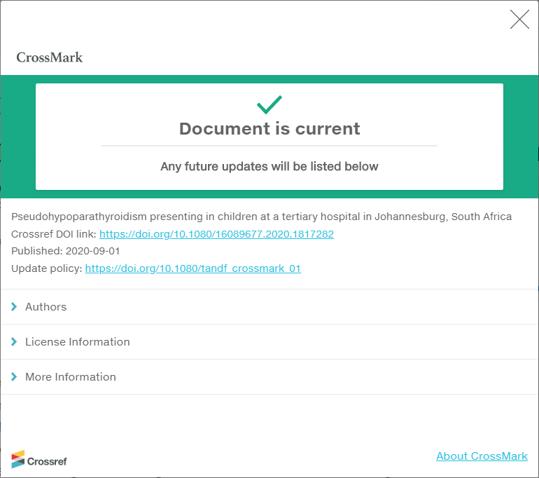
平台特点 – 文章页面

Slide 19
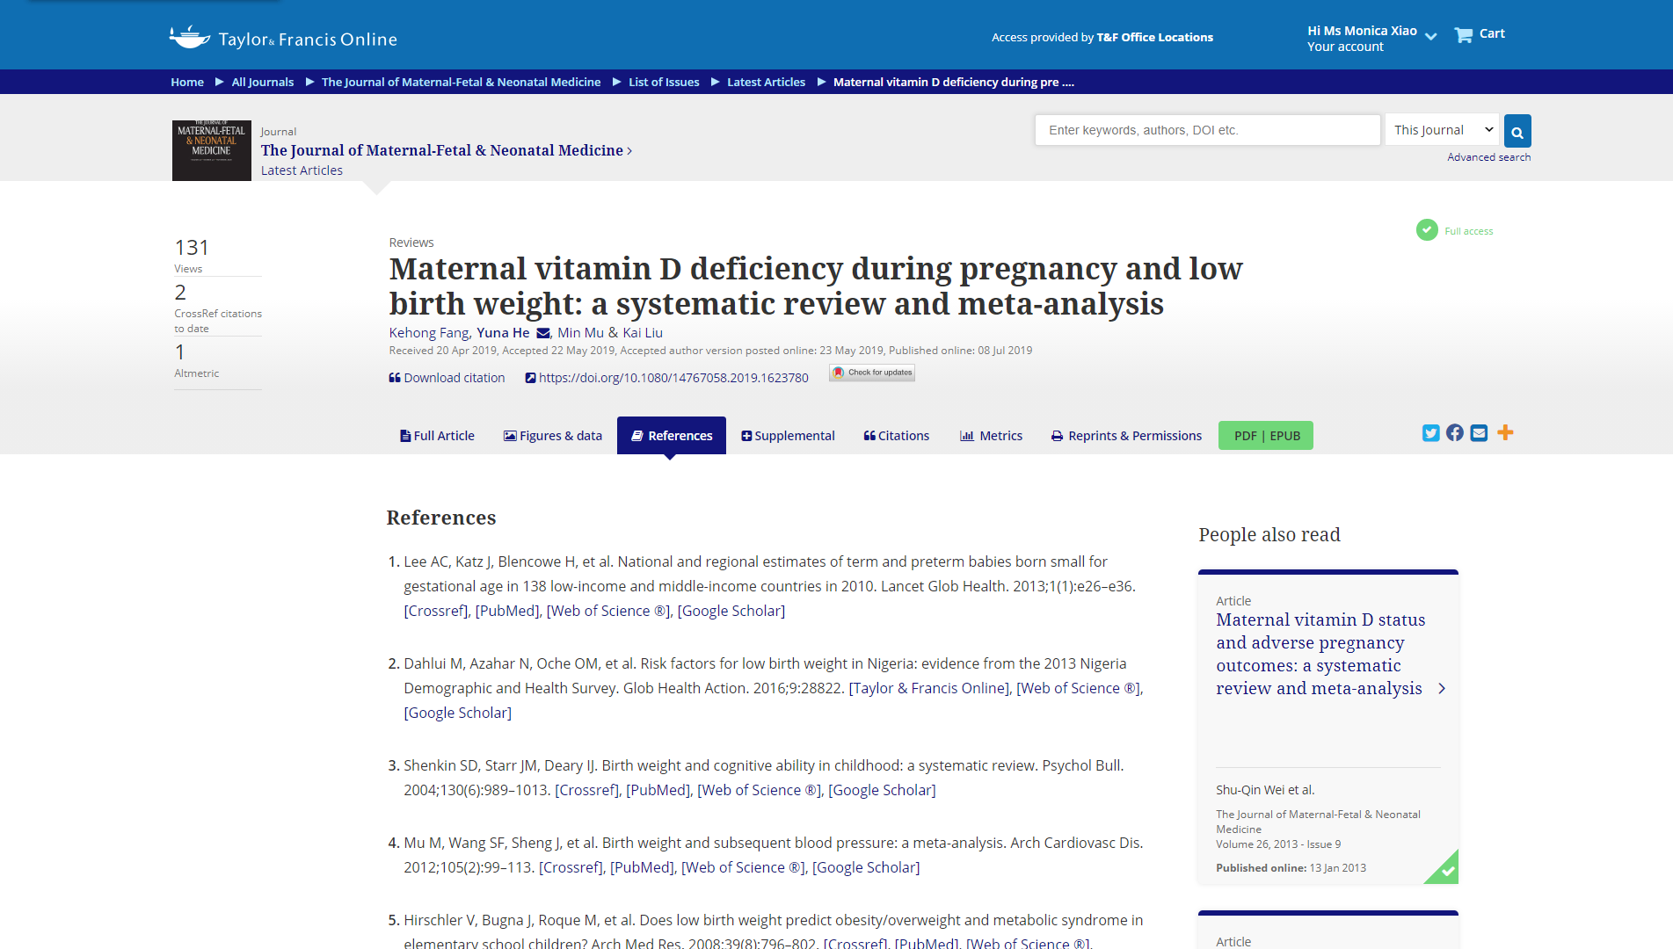
平台使用 – 文章页面

Slide 20
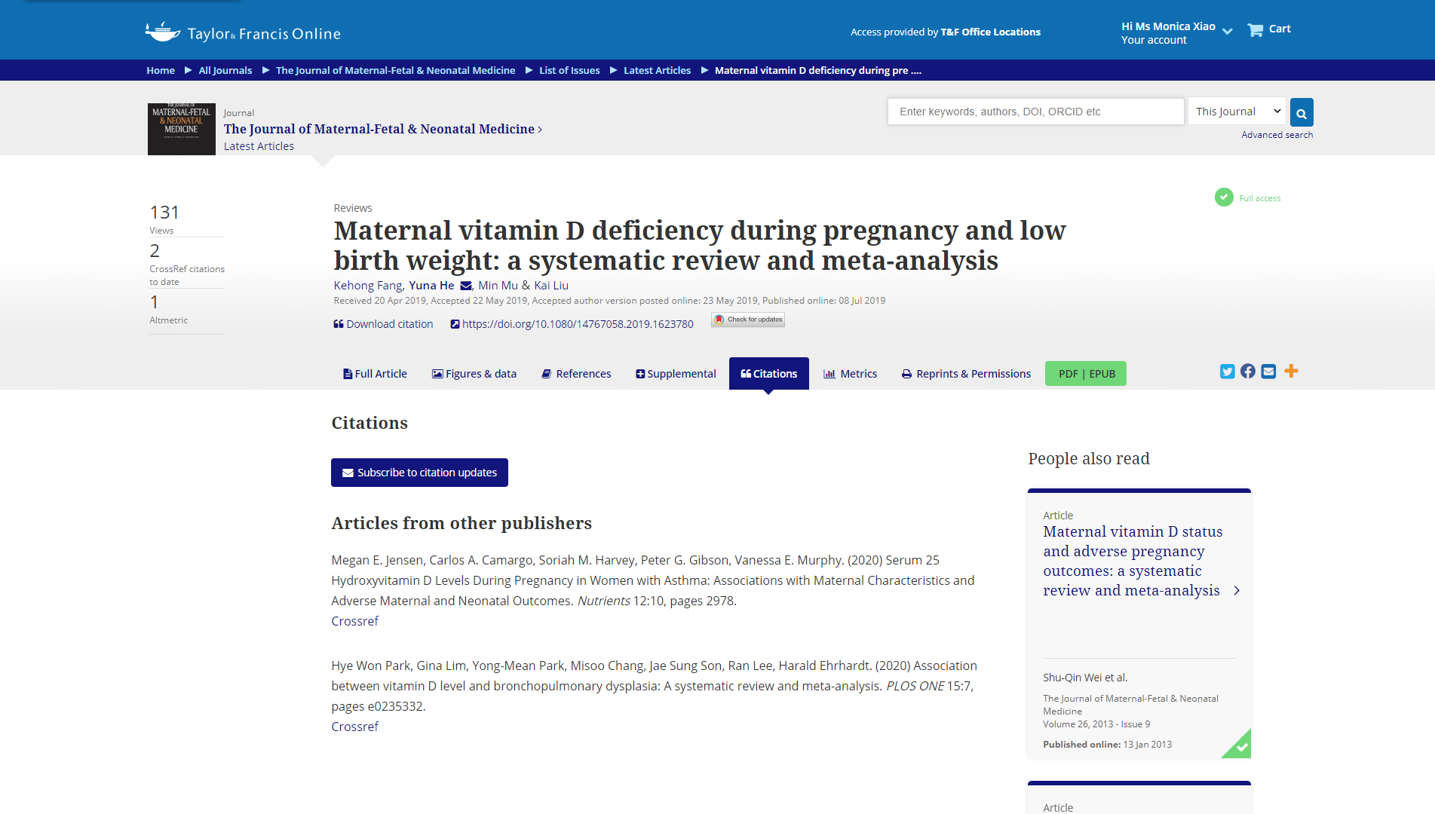
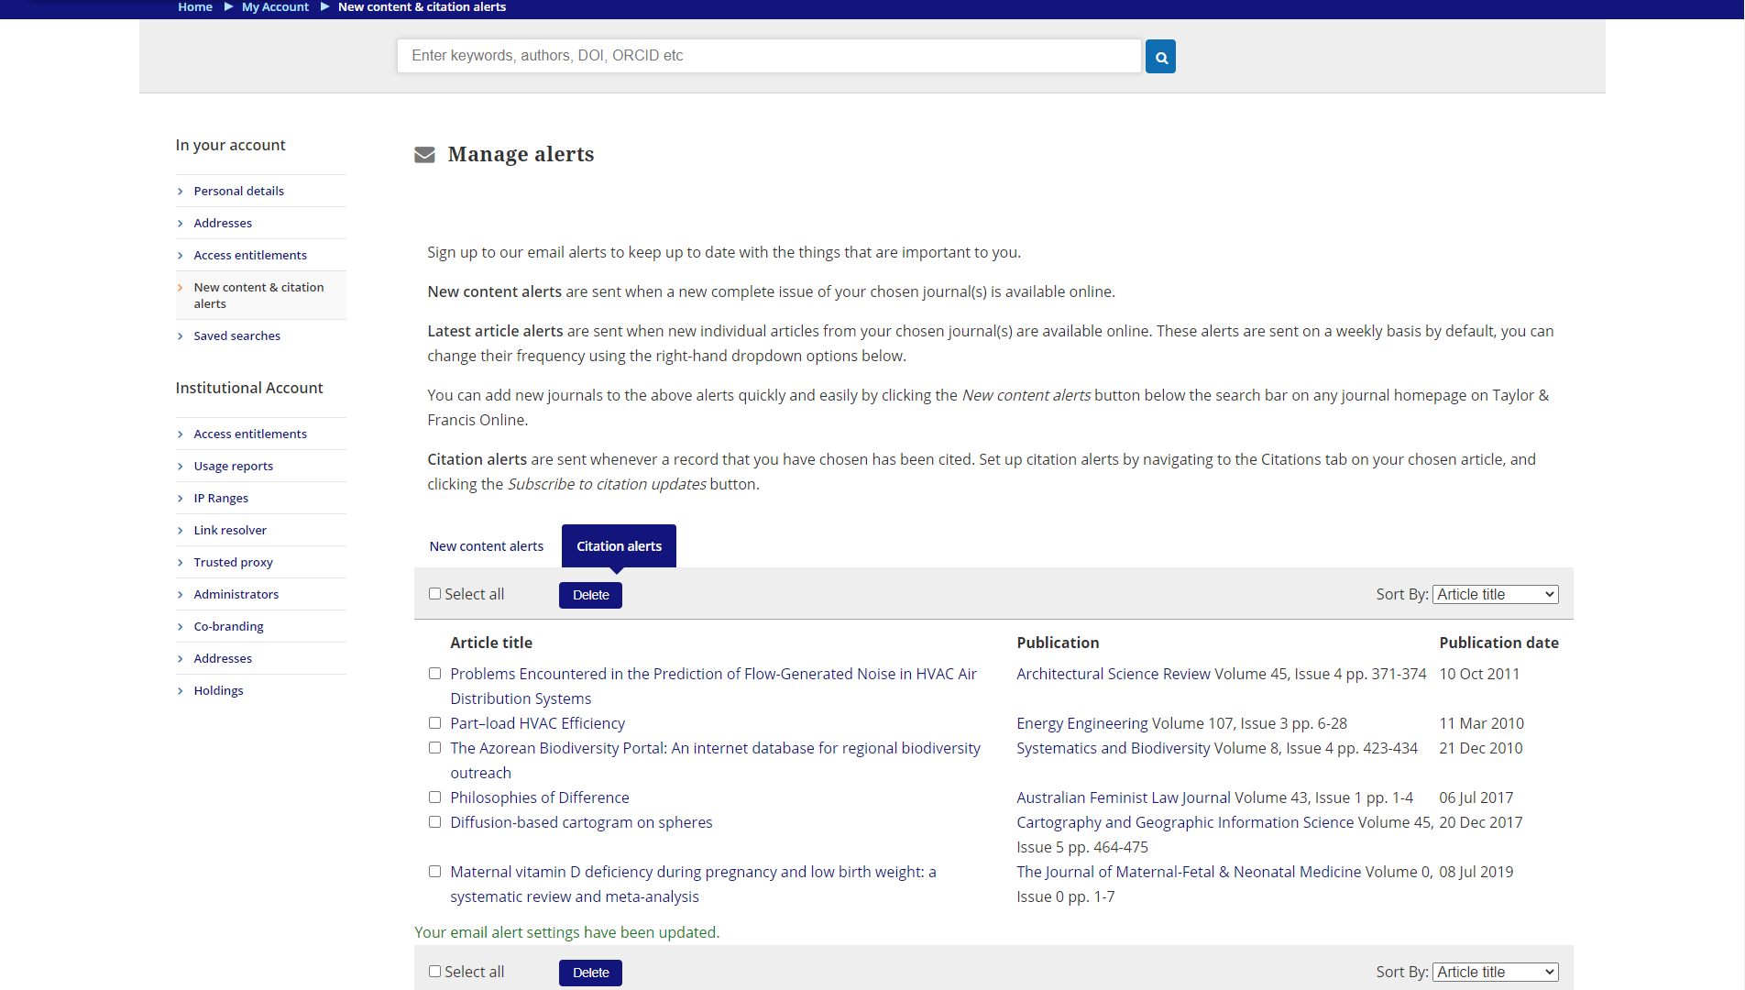
平台使用 – 文章页面

Slide 21
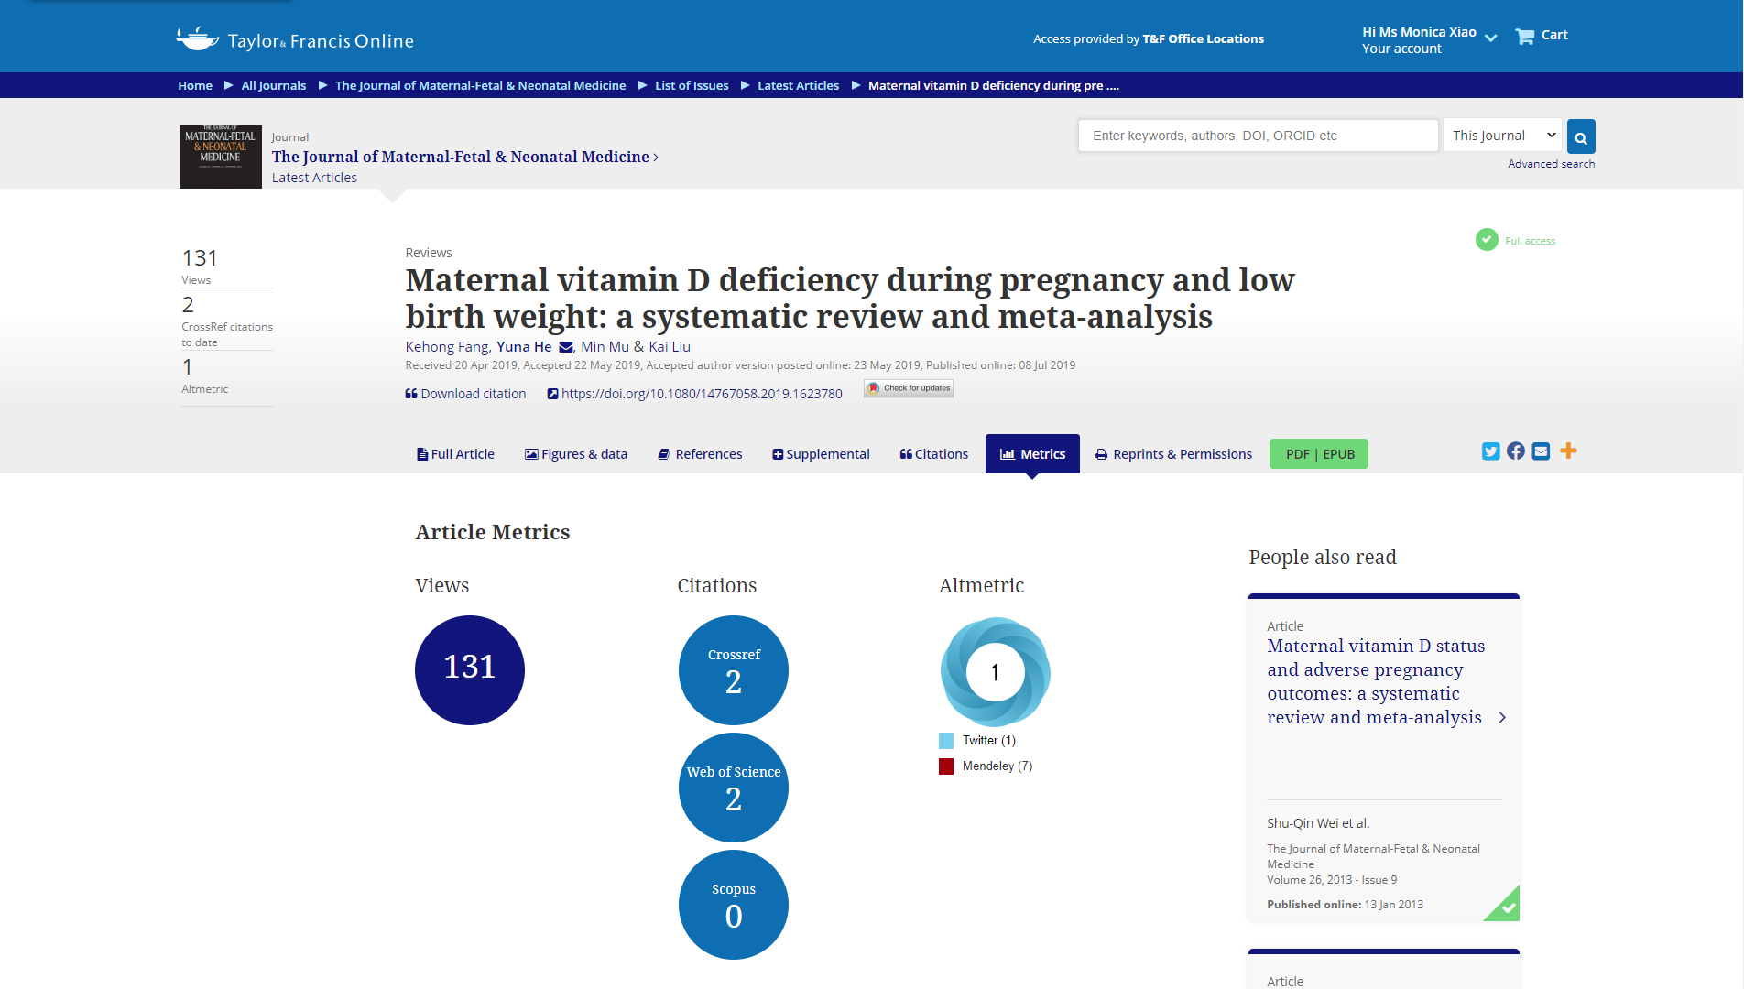
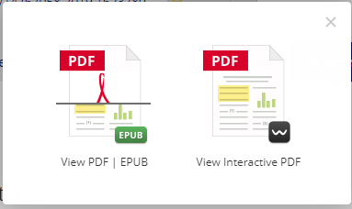
平台使用 – 文章页面

Slide 22
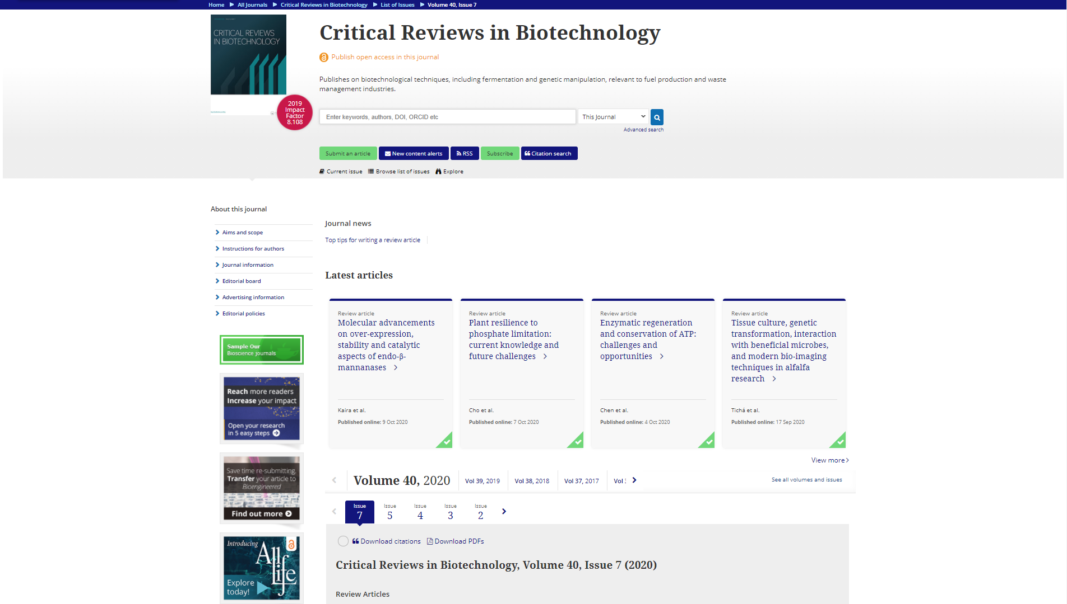
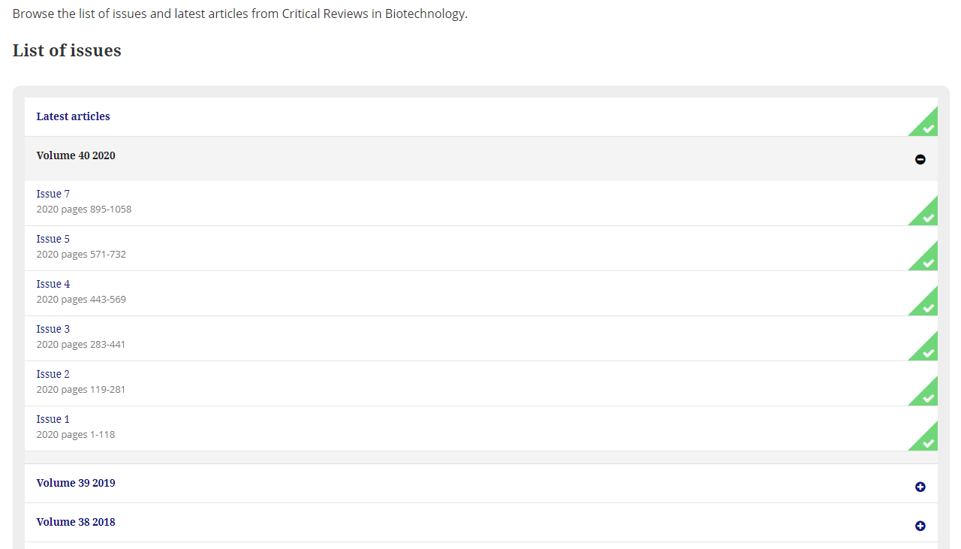
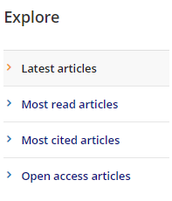
平台使用 – 期刊页面

Slide 23
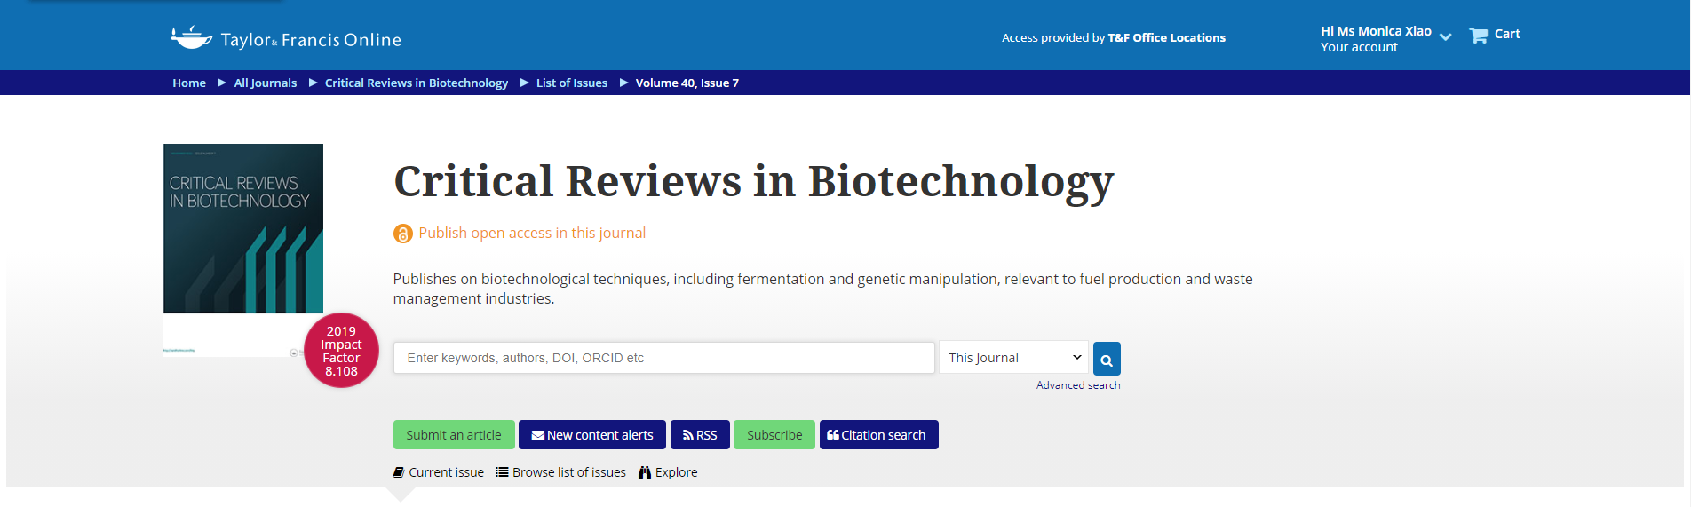
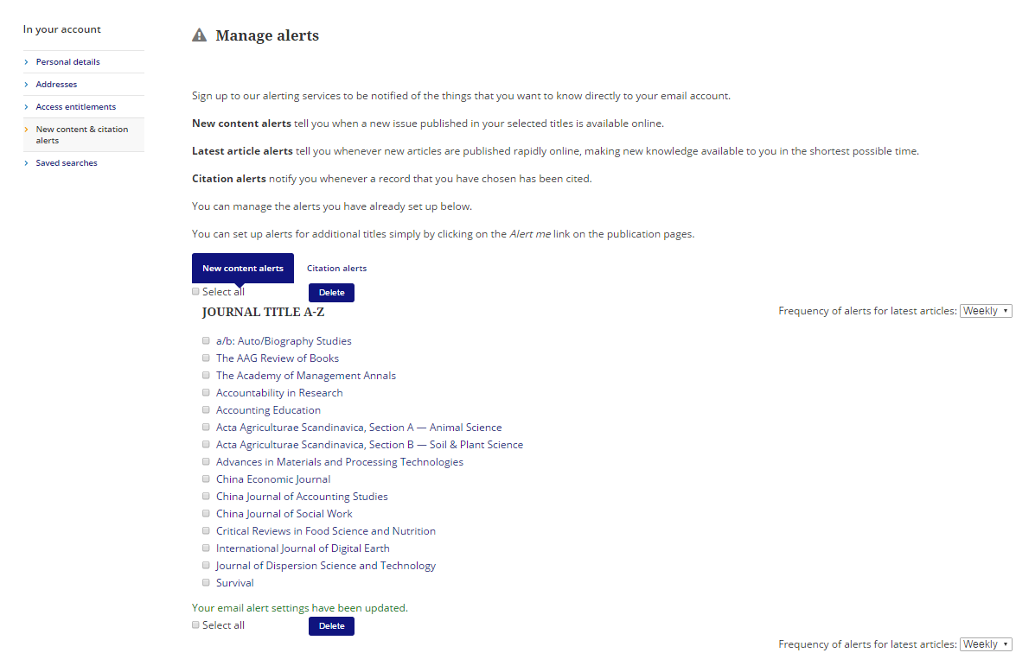

平台使用 – 期刊页面
订阅期刊的最新内容推送，第一时间了解科研最新进展
1. 只需点击期刊页面New content alerts订阅按钮；
2. 网页将转到个人账户下的管理订阅页面；
3. 订阅内容列表中自动添加最新订阅期刊(字母顺序)；
4. 选取期刊列表提供的勾选框，根据需要删除不需要的订阅；
5. 或调整订阅通知的发送频率：不要通知，或按每天/周/月发送；

Slide 24


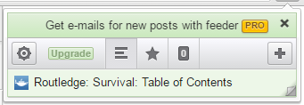
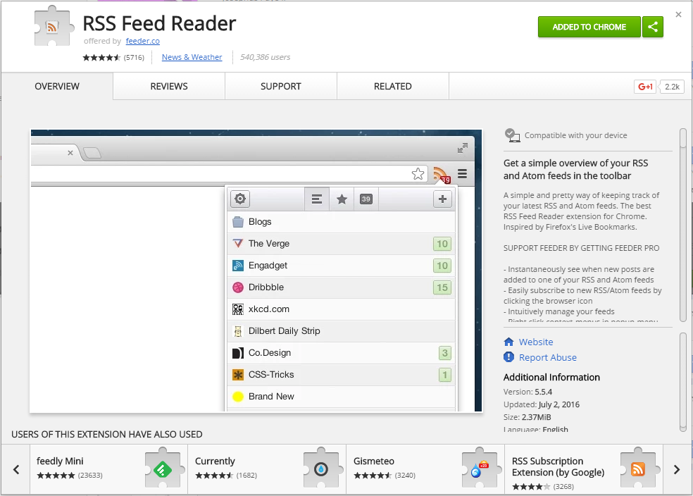
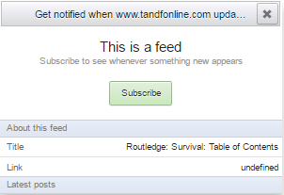
平台使用 – 期刊页面
4. 点击Subscribe按钮，完成订阅。
浏览器右上角将会提示：
开启RSS功能，需要先安装RSS订阅扩展插件
以Chrome浏览器为例：
1. 找到RSS Feed Reader下载并安装：
2. 浏览器右上角找到标识：
5. 点击浏览器右上角标识，即可查看
推送内容：
3. 点击期刊页面RSS订阅按钮，
页面将弹出如下对话框

Slide 25


感谢聆听，欢迎提问
Taylor & Francis 产品专员 – 肖苒苒
QQ：1344274945
Tel: 13910867122
E-mail: Monica.Xiao@tandfchina.com
请关注我们的公众号【TandF学术】
关注学术，
关注Taylor & Francis！

